Slide 1
Rezolvarea problemei rucsacului 0-1 prin algoritmul hill climbing

Slide 2
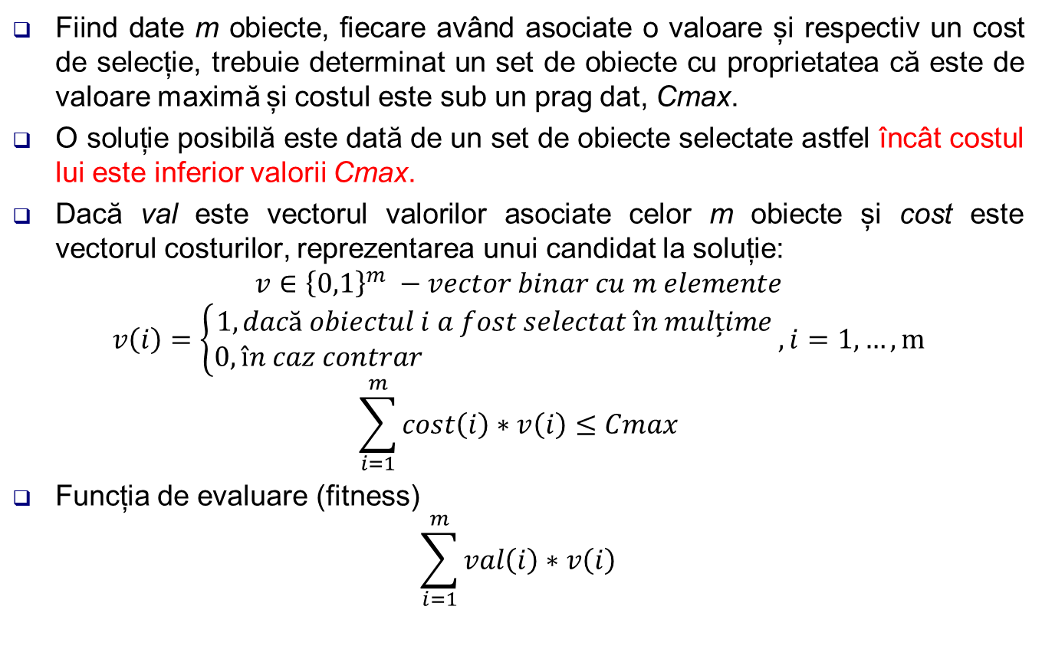
Problema 0-1 a rucsacului
Fiind date m obiecte, fiecare având asociate o valoare și respectiv un cost de selecție, trebuie determinat un set de obiecte cu proprietatea că este de valoare maximă și costul este sub un prag dat, Cmax.
O soluție posibilă este dată de un set de obiecte selectate astfel încât costul lui este inferior valorii Cmax.
Dacă val este vectorul valorilor asociate celor m obiecte și cost este vectorul costurilor, reprezentarea unui candidat la soluție:
$$v∈{\left\{0,1\right\}}^{m} −vector binar cu m elemente$$
$$v\left(i\right)=\left\{\begin{aligned}1, dacă obiectul i a fost selectat în mulțime \\ 0, în caz contrar \end{aligned}\right., i=1,…,m$$
$$\sum_{i=1}^{m}{cost\left(i\right)∗v\left(i\right)}≤Cmax$$
Funcția de evaluare (fitness)
$$\sum_{i=1}^{m}{val\left(i\right)∗v\left(i\right)}$$

Slide 3
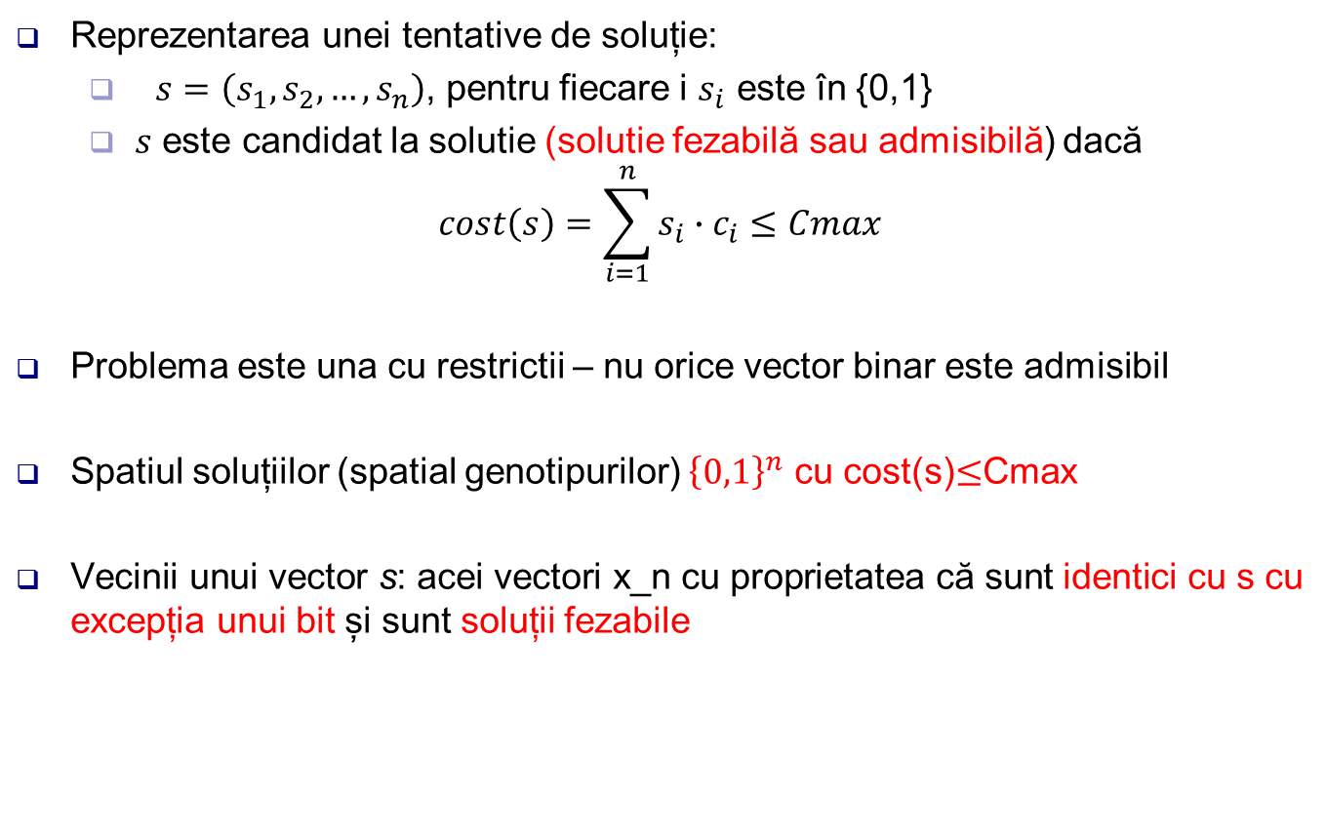
Problema 0-1 a rucsacului
Reprezentarea unei tentative de soluție:
$s=\left(s_{1},s_{2},…,s_{n}\right)$, pentru fiecare i $s_{i}$ este în {0,1}
$s$ este candidat la solutie (solutie fezabilă sau admisibilă) dacă
$$cost\left(s\right)=\sum_{i=1}^{n}{s_{i}∙c_{i}}≤Cmax$$
Problema este una cu restrictii – nu orice vector binar este admisibil
Spatiul soluțiilor (spatial genotipurilor) ${\left\{0,1\right\}}^{n}$ cu cost(s)$≤$Cmax
Vecinii unui vector s: acei vectori x_n cu proprietatea că sunt identici cu s cu excepția unui bit și sunt soluții fezabile

Slide 4
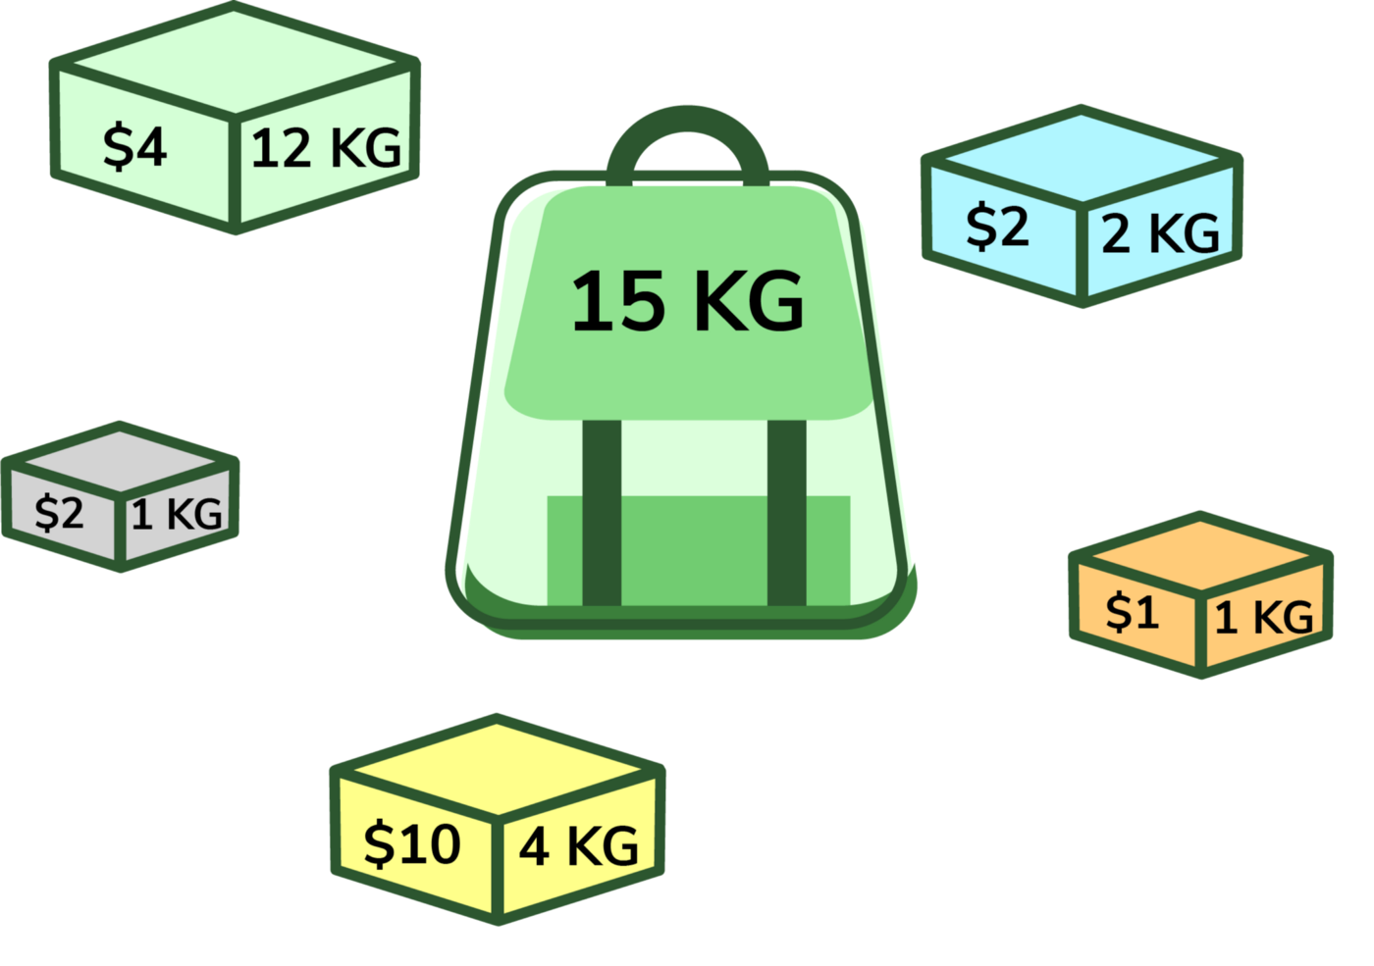
Problema 0-1 a rucsacului
1
3
2
1 | 0 | 0 | 0 | 0
1 | 0 | 1 | 0 | 0
0 | 0 | 0 | 0 | 0
1 | 0 | 0 | 1 | 0

Slide 5
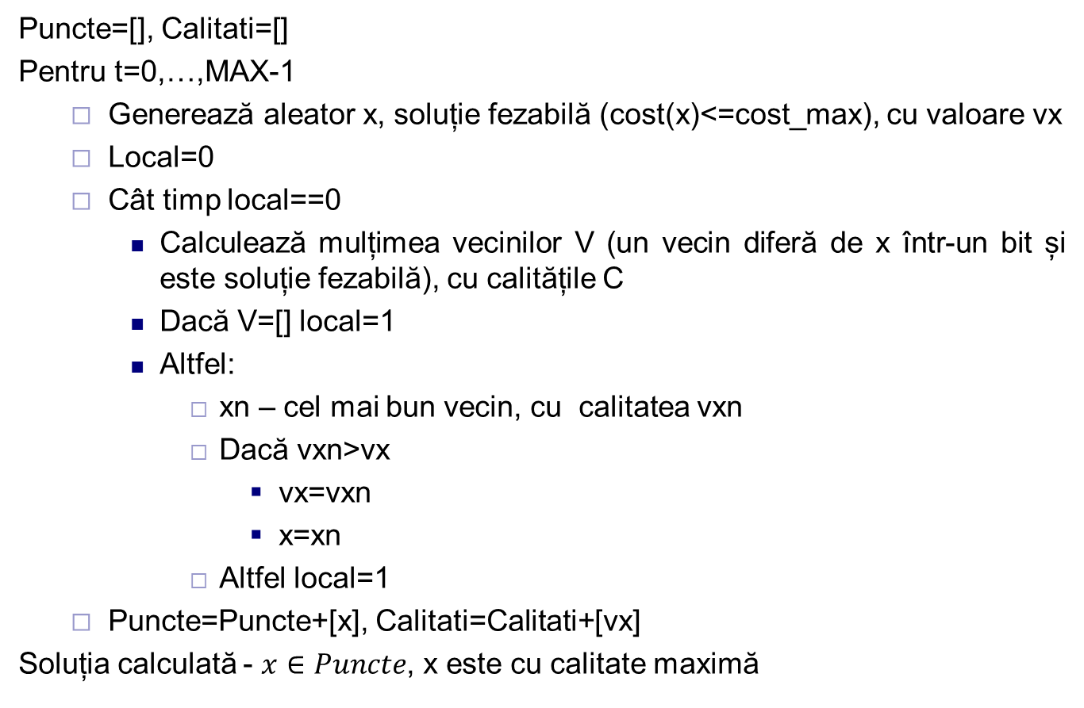
Hillclimbing– problema 0-1 a rucsacului
Puncte=[], Calitati=[]
Pentru t=0,…,MAX-1
Generează aleator x, soluție fezabilă (cost(x)<=cost_max), cu valoare vx
Local=0
Cât timp local==0
Calculează mulțimea vecinilor V (un vecin diferă de x într-un bit și este soluție fezabilă), cu calitățile C
Dacă V=[] local=1
Altfel:
xn – cel mai bun vecin, cu calitatea vxn
Dacă vxn>vx
vx=vxn
x=xn
Altfel local=1
Puncte=Puncte+[x], Calitati=Calitati+[vx]
Soluția calculată - $x∈Puncte$, x este cu calitate maximă

Slide 6
F – functia de optimizat (de maxim)
F:D->R
Alege x in D aleator
Gata=FALSE
Cat timp !gata
Calculeaza valoare=F(x)
Calculeaza V=multimea vecinilor lui x in D
Alege nx in V cu F(nx)=maximul lui F in V
Daca F(nx)>valoare
X=nx
Valoare=F(nx)
Altfel gata=TRUE
X este maximul local, valoare este valoarea de maxim local

